Slide 1
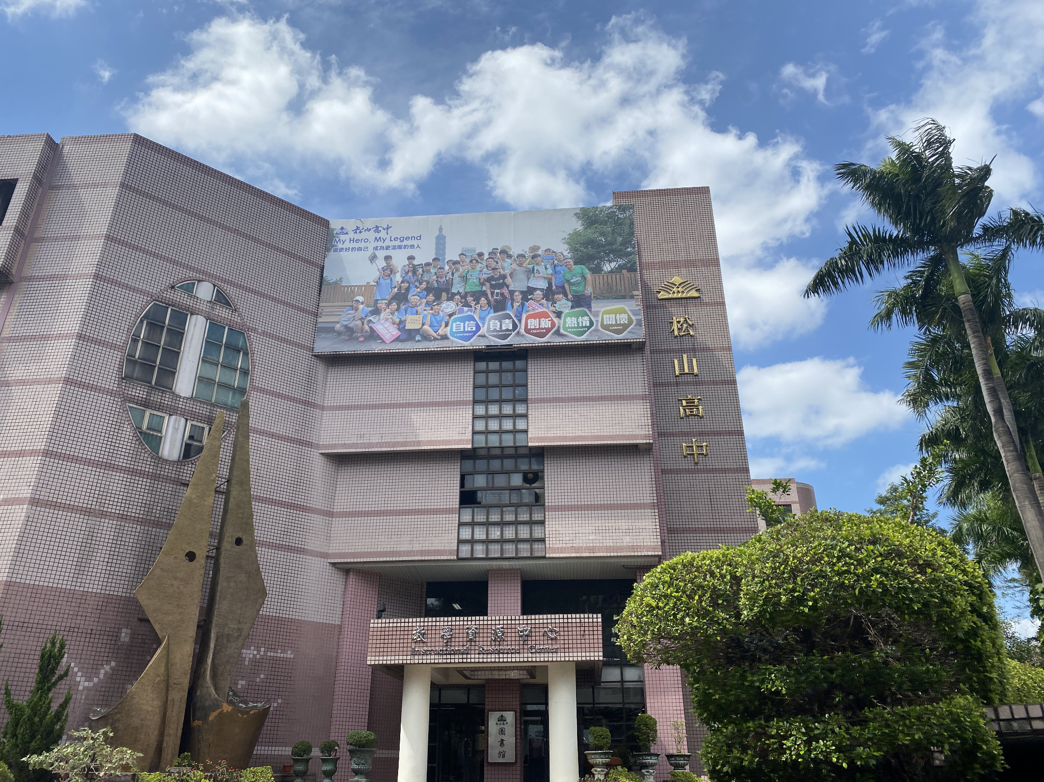
臺北市立松山高級中學
學生議會
1122屆預備會議暨第一次會議

Slide 2
2.報告事項

Slide 3
議事日程
會議開始
報告事項
1122屆學生議長選舉
1122屆學生議長交接暨就職
5. 1121學生會決算案查（續）
6. 學生議員提案審議
7. 臨時動議
8. 散會

Slide 4
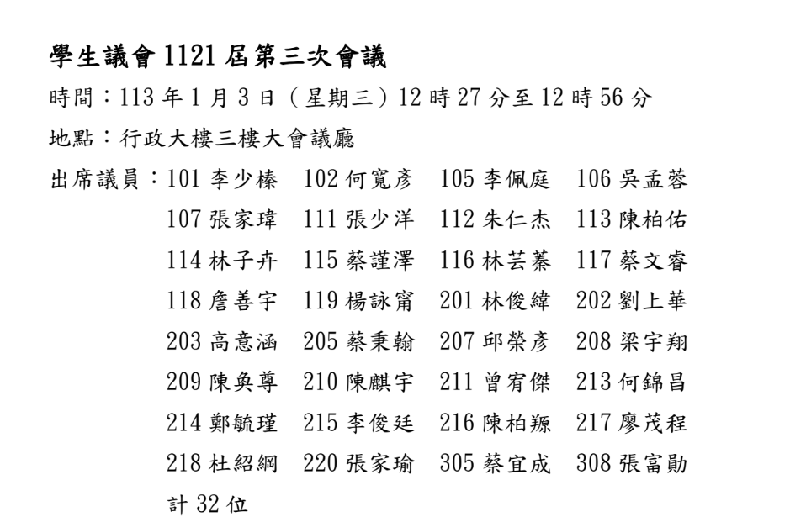
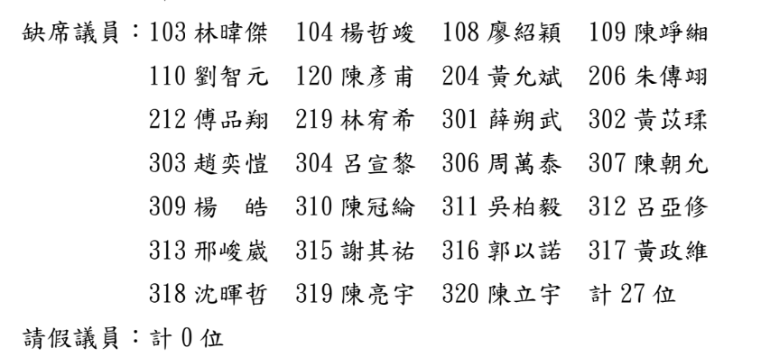
會議記錄

Slide 5
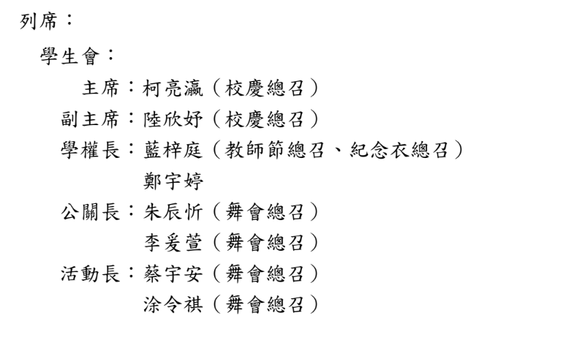
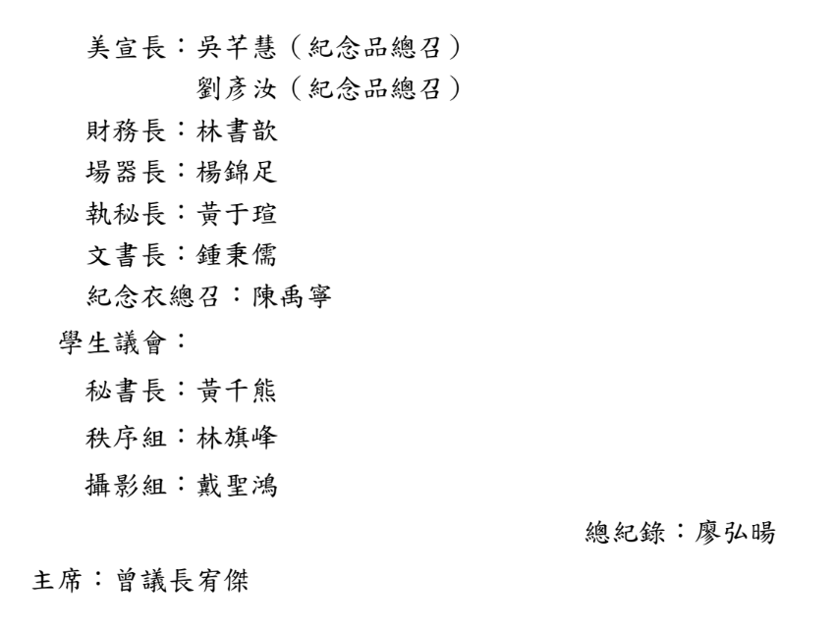
會議記錄

Slide 6
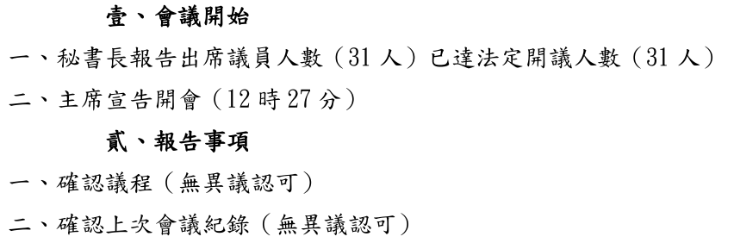
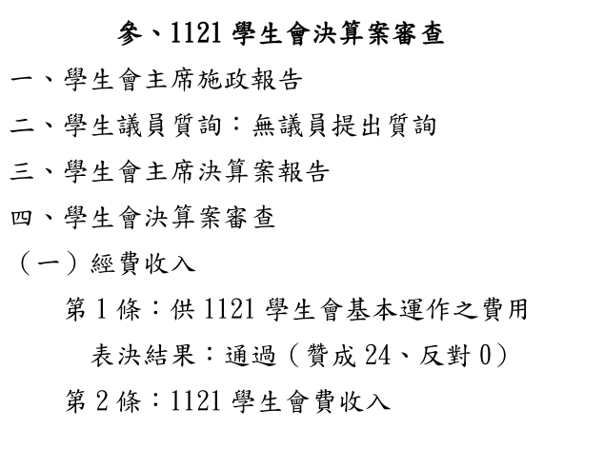
會議記錄

Slide 7
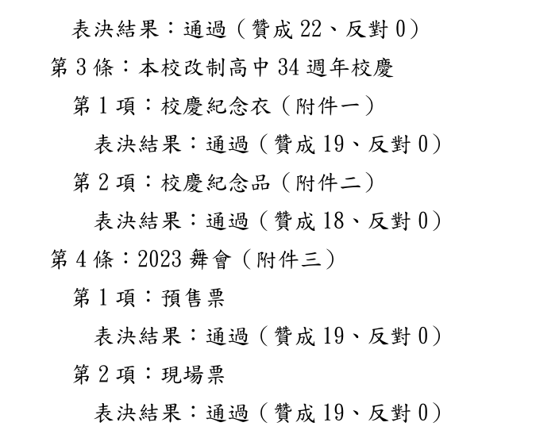
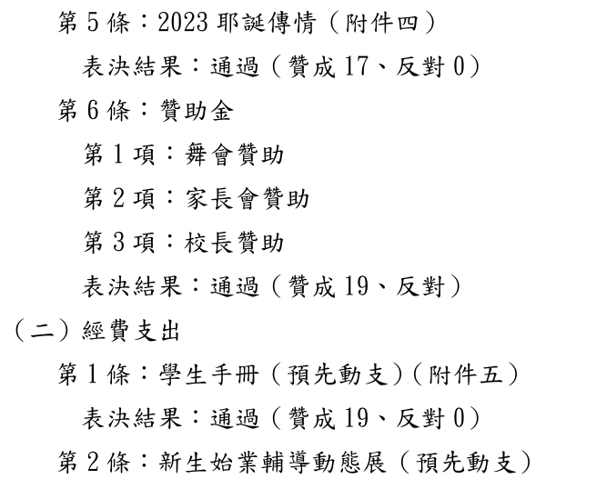
會議記錄

Slide 8
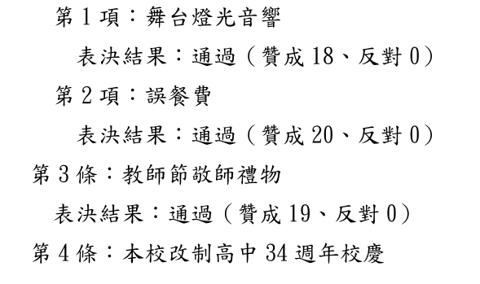
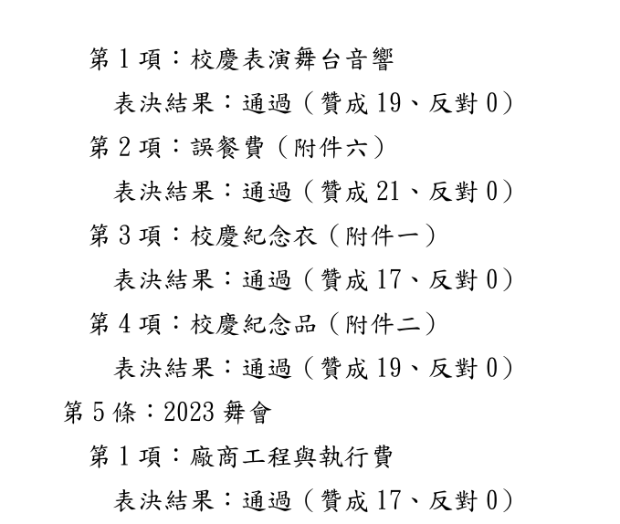
會議記錄

Slide 9
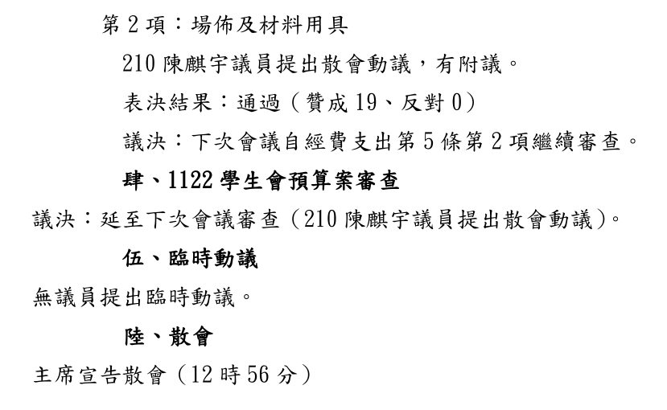
會議記錄

Slide 10
3.主席報告

Slide 11
議會介紹

Slide 12
章程簡介
規範

Slide 13
規範
總則
規範學生自治聯合會任務
會員
規範會員權利及義務
學生議會
規範學生議會職權，
人員組成及運作規定
4. 學生會
規範學生會相關規定
5. 經費
規範會費及預決算提出
6. 附則
規範學校的協助及預決算審議

Slide 14

『 學生議會為學生自治聯合會最高立法組織 』
～學生自治聯合會組織章程 第7條

Slide 15
行政
學生會
立法
學生議會

Slide 16
議會簡介
組成
會議
決議

Slide 17
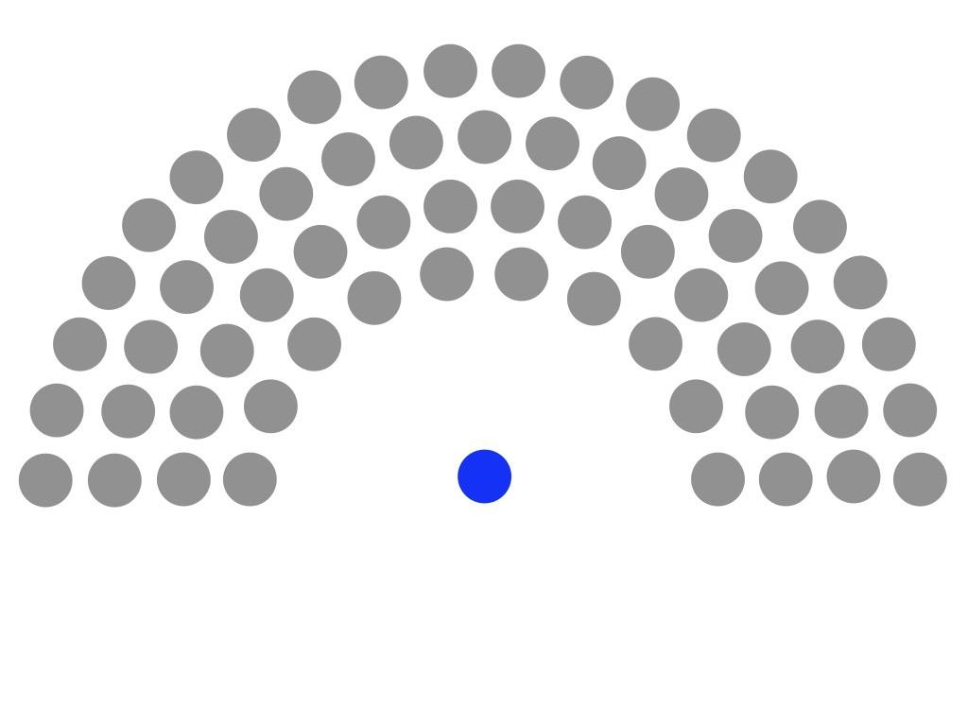
組成
1. 學生議會由學生議員組成
每班一名，任期一學期，可連任
2. 重大失職的議員
得由各班自行罷免並補選
通過後知會學生議會&秘書處
60位議員 1位議長

Slide 18
會議
1. 定期會議
每學期至少召開一次
七日前以書面或網路通知
2. 臨時會議
若緊急事故須召開
於開會三日前通知
學生議長召開
學生議員1/5以上連署提請議長召開，議長不得拒絕

Slide 19
決議
1. 除章程另有規定外，
以出席人數過半數同意行使之
2. 章程之訂定與變更，
以出席人數2/3以上同意行使之

Slide 20
議員職權
聽取報告＆質詢
提案
代理
覆議

Slide 21
聽取報告＆質詢
1. 學生會代表出席重要會議後，應於學生議會提出報告
對於學生會的施政方針、報告或其他事項
提出口頭或書面質詢
口頭質詢於議會召開時統一回覆
2. 質詢及答覆
不得超過五分鐘，相同議題一次為限
（必要時得經主席同意延長）
違反前項規定者，學生議會議長得予制止

Slide 22
提案
秘書處於會議前兩週發放各班提案單
提案以班級為單位
學生議員二位以上附議，於期限內繳交至秘書處
秘書處彙整資料移交至學生會學權組處理

Slide 23
代理
因故無法出席
應於會議前通知學生議會秘書處
委託同班級之會員代為行使職權，應書面委託之
-> 開議前檢具委託書通知秘書處
無法代理，亦不計入出席人數

Slide 24
復議
決議案復議應於原案表決後提出
且具備下列條件：
具有與原決議案不同之理由
議員十人以上之連署
復議案經表決後，不得再以同一理由為復議之動議

Slide 25
議代簡介
職責
數量

Slide 26
職責
代表議會參與學校重大會議
如：校務會議、膳食會議等⋯⋯

Slide 27
數量
校務會議學生代表（不少於會議成員總數8％）
學生會代表 x6
學生議會代表 x7 (由學生議員互相選舉產生)
不足額人數
-> 學務處輔導學聯會推選代表為候補人員
-> 送交學生議會審查通過

Slide 28
議長職權
職責
選舉
緊急情況

Slide 29
職責
主持會議、代表議會出席學校會議
為議員爭取權益，如：請公假

Slide 30
選舉
定期選舉
-> 學生議員互選，採不記名投票。任期一學期，連選得連任
臨時改選
-> 全體議員1/3以上提議，過半數出席
出席議員2/3以上同意

Slide 31
緊急情況
議長因故不能主持學生議會會議
-> 議會推派代表主持之
議長因故不能主持學生議會會議時，由議會推派代表主持之
緊急補選
-> 議長如辭職、休學、喪失學籍或其他因素失去會籍
-> 秘書處應於十日內集會進行補選

Slide 32
秘書處簡介
職責
人員配置
職掌

Slide 33
職責
協助議會進程正常且完好進行
如: 統計人數，遞麥克風

Slide 34
人員配置
由議長任命秘書長一名，負責綜理秘書處事務
秘書長經由議長同意任命秘書並指派其職務，如秩序，紀錄，攝影等工作

Slide 35
職掌
一、議程編擬
二、議案文件撰擬
三、會議文件分發
四、會議紀錄製作及保存
五、文書檔案管理
六、學生議會新聞發布
七、公物之採購、保管
八、籌備會議及議長補選
九、受理覆議案，會議召開
十、通知相關人員出席列席會議

Slide 36
1122屆
學生議長選舉

Slide 37
1122屆
學生議長
交接暨就職

Slide 38
1121
學生會決算案
審查(續)

Slide 39
經費支出
1111 決算數 | 項目 | 1121 預算數 | 1121 決算數 | 增減比較
480,744 | 2023 舞會 | 552,400 | 534,271 | -18,129
440,000 | 廠商工程與執行費 | 500,000 | 500,000 | 0
30,665 | 場佈及材料用具 | 30,000 | 22,237 | -7,763
8,079 | 公共意外險 | 9,000 | 0 | -9,000
2,000 | 警衛加班費及其他 | 37,000 | 2,884 | -116
- | 誤餐費 | 10,400 | 9,150 | -1,250

Slide 40
經費支出
1111 決算數 | 項目 | 1121 預算數 | 1121 決算數 | 增減比較
- | 2023 耶誕傳情 | 15,000 | 9,235 | -5,765

Slide 41
經費支出
1111 決算數 | 項目 | 1121 預算數 | 1121 決算數 | 增減比較
11,110 | 誤餐費 | 0 | 0 | 0

Slide 42
經費支出
1111 決算數 | 項目 | 1121 預算數 | 1121 決算數 | 增減比較
1,926 | 雜支 | 5,000 | 0 | -5,000

Slide 43
經費支出
1111 決算數 | 項目 | 1121 預算數 | 1121 決算數 | 增減比較
- | 學生議會 秘書處記憶卡 | 2,000 | 1,400 | -600

Slide 44
經費支出
1111 決算數 | 項目 | 1121 預算數 | 1121 決算數 | 增減比較
665,134 | 本期經費 預計總支出 | 1,442,235 | 1,245,970 | -196,265

Slide 45
學生議員
提案審議

Slide 46
臨時動議

Slide 47
散會

